Slide 1


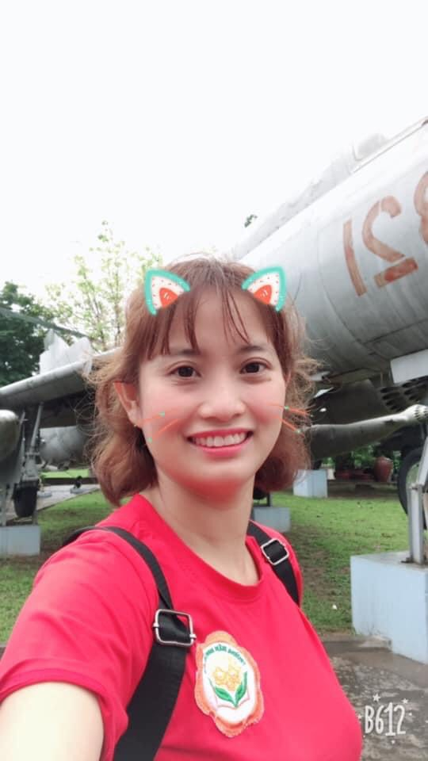
UBND QUẬN LONG BIÊN
TRƯỜNG MẦM NON ÁNH SAO
LĨNH VỰC PHÁT TRIỂN NGÔN NGỮ
  Đề tài: Thơ: “Bóng mây’’ ( Thanh Hào)
  Lứa tuổi: 24-36 tháng
  Giáo viên: Nguyễn Thị Hòa
Năm 2024

Slide 2

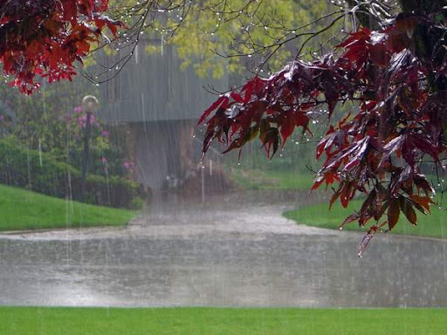
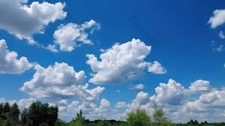

Slide 3
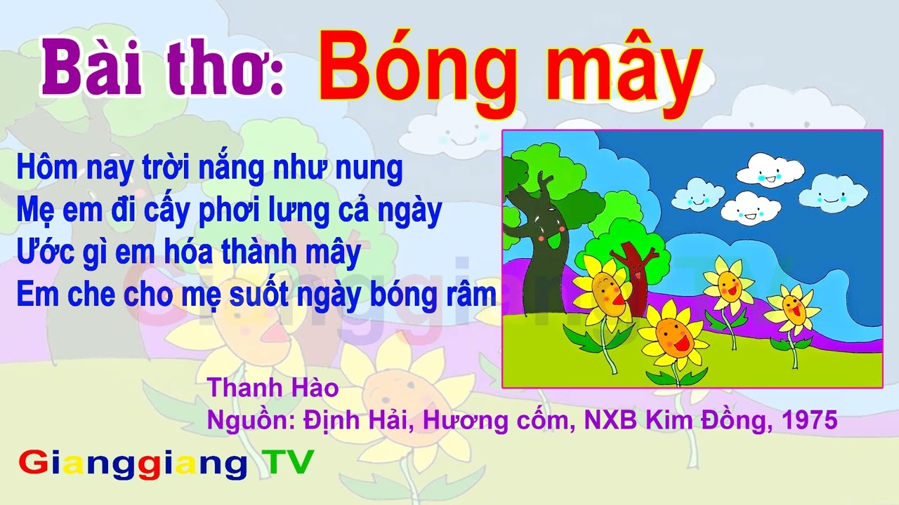

Slide 4
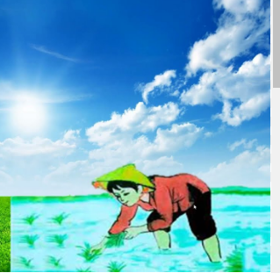

Slide 5
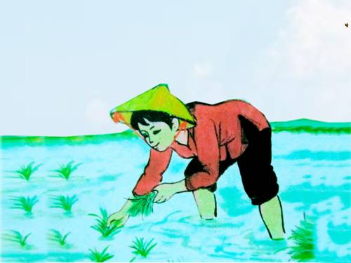

Slide 6
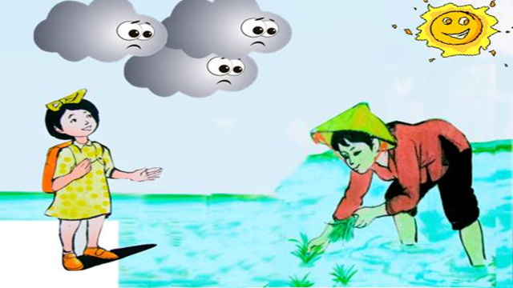

Slide 7
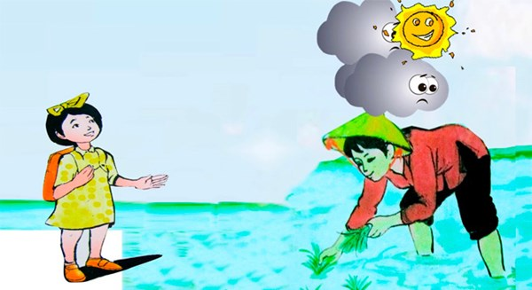

Slide 8


TỔ CHỨC CHO TRẺ ĐỌC THƠ

Slide 9



